Slide 1

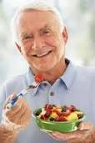

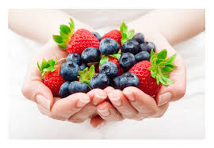
مرکز بهداشت شماره يک شهرستان مشهد
(واحد سلامت ميانسالان وسالمندان)
توصيه هاي تغذيه اي براي سالمندان
1ـ مراجعه به موقع به پزشك و متخصص تغذيه جهت بررسي وضعيت سلامت و تغذيه و پيروي از يك برنامه غذايي صحيح
2 ـ توجه و رسيدگي مناسب به بهداشت دهان و دندان
3 ـ مصرف 6 ـ5 ليوان آب در روز
4 ـ استفاده از تمام گروههاي غذايي و ايجاد تنوع غذايي در برنامه روزانه
5 ـ مصرف مقادير كافي ميوه جات و سبزيجات
6 ـ استفاده از نان‌هاي سبوس‌دار
7 ـ محدود كردن مصرف غذاهاي چرب و شيريني‌ها
8 ـ مصرف كافي لبنيات مثل شير و ماست
9 ـ سالمنداني كه دچار بي خوابي هستند از مصرف قهوه و چاي در بعدازظهر و شب خودداري كنند و يك فنجان شير گرم قبل از خواب مصرف كنند.
10 ـ از مصرف چاي تا 2 ساعت بعد از غذا اجتناب كرده و در صورت امكان از ليموترش تازه در كنار غذا جهت جذب بهتر آهن غذا استفاده كنند.
11 ـ قرار گرفتن در معرض نور آفتاب به مدت نيم ساعت در روز و استفاده از لباس‌هاي رنگ روشن.
12 ـ به كليه سالمندان محترم توصيه مي‌شود با توجه به شرايط بدني خود، نرمش و تحرك روزانه را هر چند كم آغاز كنند. حتي 20 دقيقه پياده‌روي سبك در هواي آزاد مي‌تواند در ايجاد نشاط و سلامت سالمندان بسيار مؤثر واقع شود و براي انجام فعاليت‌هاي سنگين هم بهتر است ابتدا با پزشك خود مشورت كنيد.

